Slide 1





Programação Orientada a Objetos
Tipos de dados e variáveis
Entrada e saída
Conversores de tipo
Construtores
Exemplos
Exercícios
Professores: Alcides / Ana / Cristiane / Ledón / Marco
2020

Slide 2


Aula anterior: Classes
Exemplo: A classe Pessoa deverá ter atributos e métodos comuns
Nome da Classe
Pessoa
nome: string idade: int
getNome(): string getIdade(): int setNome(): string setIdade(): int
Atributos
Representação em Diagrama de Classe UML (Unified Modelling Language)
Métodos

Slide 3

Aula anterior: Construindo classes em Java
Nome_da_classe
atributo1 atributo2 ....
método1 método2 método3 ...
public class <Nome_da_classe> {
<lista de atributos>
<lista de métodos>
}
Um arquivo em Java precisa ser uma classe pública com o mesmo nome do arquivo
Modelo UML de classe

Slide 4
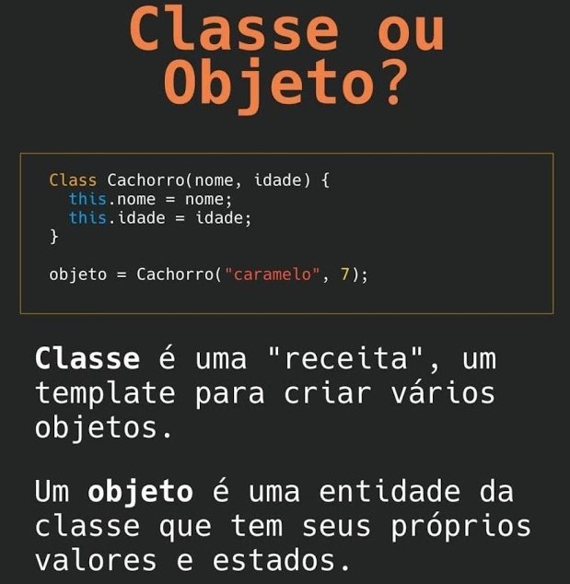

Resumindo a aula anterior
Instância

Slide 5

Que tal uma pausa para a provinha?

Slide 6
Que tal uma pausa para a provinha?
Pegue o seu celular
https://joinmyquiz.com
Notes:
O Quizizz utilizado nesta aula pode ser acessado por meio do link: https://quizizz.com/admin/quiz/5f3e762886a515001bf8fe04

Slide 7

Estrutura de uma classe Java executável
class é a palavra reservada que marca o início da declaração de uma classe.
Nome da Classe
Deve ter o mesmo nome do arquivo
public class [nome]
{
public static void main (String args[ ])
{
...
}
}
Método main: onde inicia a execução
Instruções
Essa estrutura estará em todos os programa desenvolvidos em java

Slide 8
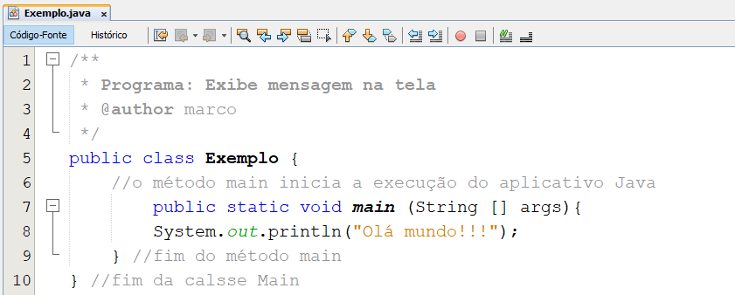
Estrutura de uma classe Java executável
Nome do arquivo
A classe e o arquivo têm mesmo nome

Slide 9

Estrutura de uma classe Java executável
Os comentários são ignorados pelo compilador
Nome do arquivo
A classe e o arquivo têm mesmo nome
No comentário de uma única linha usa-se o delimitador //
Inicia-se com o delimitador /* e termina com */
/* Esse é um
comentário
com várias linhas*/

Slide 10
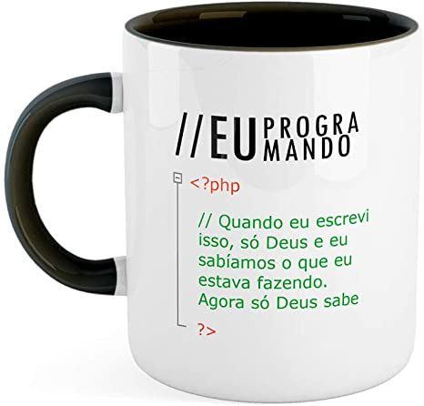

Dicas que te tornarão um programador melhor
Comente sempre seu código.
Verá que será útil no futuro.

Slide 11
Dicas que te tornarão um programador melhor
Termine (quase...) todas as linhas com PONTO E VÍRGULA (;)
Quando ocorrer um erro de compilação, dê um duplo clique sobre a mensagem de erro para destacar o comando errado no programa e verifique também a linha anterior, que pode ser a responsável pelo erro, especialmente se faltar o (;)
Como convenção, todos os nomes de classe (identificador) em Java iniciam com uma letra maiúscula.
Use comentários, iniciados por // ou /* ... */
letras, dígitos, sublinhados(_) e sinais de cifrão ($) que não iniciem com dígito e não contenham espaços em branco nem ponto. Em Java o nome Exemplo1 é diferente de exemplo1.

Slide 12


Dicas que te tornarão um programador melhor
Hello World – do GitHub
https://guides.github.com/activities/hello-world/
GitHub Training & Guides
https://www.youtube.com/githubguides
Exemplos e exercícios resolvidos no GitHub
https://github.com/msanches/POO
Git e Github para iniciantes
https://www.udemy.com/course/git-e-github-para-iniciantes/
O Que é GitHub e Para Que é Usado?
https://www.hostinger.com.br/tutoriais/o-que-github/
Tutorial do GIT Básico – Introdução ao GIT
https://www.hostinger.com.br/tutoriais/tutorial-do-git-basics-introducao/

Slide 13

Tipos de dados
Em Java, os tipos são oito: byte, short, int, long, float, double, char e boolean.
Esses tipos são portáveis entre todas as plataformas.
Podem ser agrupados em quatro categorias:
Inteiros | Reais | Literal | Lógico
byte | float | char | boolean
short | double
int
long

Slide 14
Tipos de Dados Primitivos – Java
Classificação | Tipo | Descrição
Lógico | boolean | Pode possuir valores true (verdadeiro) ou false (falso)
Inteiro | byte | Abrange de -128 a 127 (8 bits)
 | short | Abrange de -32768 a 32767 (16 bits)
 | int | Abrange de -2.147.483.648 a 2.147.483.647 (32 bits)
 | long | Abrange de -2⁶³ a 2⁶³ - 1 (64 bits)
Ponto flutuante | float | Abrange de -3.4028E+38 a 3.4028E+38 (32 bit) com precisão simples
 | double | Abrange de -1.7976E+308 a 1.7976E+308 (32 bit) com precisão dupla
Caracter | char | Pode armazenar um caracter Unicode (16 bits) ou um inteiro entre 0 e 65535
O double é a opção padrão para a representação de números em ponto flutuante, devido a baixa precisão do tipo float.

Slide 15
Tipos de Dados Primitivos – Java
Tipo de dado | Tamanho em bytes e comentários
boolean | 1 (valores true ou false)
char | 2 (valores de 0 a 65535, conjunto de caracteres Unicode ISO)
byte | 1 (valores de -128 a +127)
short | 2 (valores inteiros de -32768 a 32767)
int | 4 (valores inteiros de -2.xx bilhões a 2.xx bilhões)
long | 8 (valores inteiros neg. e positivos de 19 dígitos)
float | 4 (valores com casas decimais entre ≈ -3x10³⁸ e +3x10³⁸)
double | 8 (valores com casas decimais entre ≈ -1x10³⁰⁸ e +1x10³⁰⁸)

Slide 16
String (conjunto de caracteres)
Armazena um conjunto de dados alfanuméricos.
Ele é sempre representado por aspas duplas. Exemplos:
“Hoje”
“Aula de Java”
“Amanhã é sexta-feira, dia de happy hour.”

Slide 17
Variáveis
São espaços ou alocações nas quais os dados são armazenados.
A declaração de uma variável instrui o programa a reservar um espaço na memória, para que seja possível armazenar um dado de determinado tipo.
A quantidade de memória reservada para uma variável é definida pelo seu tipo.
int 4 bytes (32 bits)

Slide 18
Declaração de variáveis
Pode ser feita em qualquer parte do corpo de uma classe.
Pode ser composta por:
- Um tipo
- Um identificador (nome)
- Um valor (opcional)
- Ponto-e-vírgula
Exemplos de Declaração de Variáveis
//Tipos inteiros byte idade; short numero; int codigo; long quantidade;
// tipos reais float preco; double receber;
//Tipo caracter char letra;
//Tipo lógico boolean escolha;

Slide 19

Identificador (nome):
É através dele que você irá se referir a variável no código para lhe atribuir algum dado ou para recuperar um dado que foi armazenado.
Regras para os nomes das variáveis:
Pode conter letras, números e o caractere sublinhado (_), mas não pode começar com um número;
Devem ser declaradas em minúsculo. Caso sejam nomes compostos, a primeira letra de todas as palavras, menos da primeira, deve ser maiúscula (CamelCase);
CamelCase é a denominação em inglês para a prática de escrever as palavras compostas ou frases, onde cada palavra é iniciada com maiúsculas e unidas sem espaços.

Slide 20
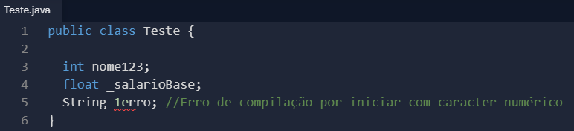
Identificador (nome):
É através dele que você irá se referir a variável no código para lhe atribuir algum dado ou para recuperar um dado que foi armazenado.
Regras para os nomes das variáveis:
Java é uma linguagem case sensitive:
numeroUm é diferente de numeroum.
Exemplos de declaração de variáveis:

Slide 21
Identificador (nome):
É através dele que você irá se referir a variável no código para lhe atribuir algum dado ou para recuperar um dado que foi armazenado.
Regras para os nomes das variáveis:
Não podem conter pontuação nem espaços.
Não podem ser utilizadas palavras reservadas.
Nomes válidos: | Nomes inválidos:
codigo | 1teste
quantidade | nome cliente
$nome | cli.nome
_nro | x - y
indice1 | código

Slide 22
Palavras reservadas
abstract | boolean | break
byte | case | catch | char
class | const | continue | default
do | double | else | extends
final | finally | float | for
goto | if | implements | import
instanceof | int | interface | long
native | new | null | package
private | protected | public
return | short | static | super
switch | synchronized | this | throw
throws | transient | try | void
volatile | while

Slide 23
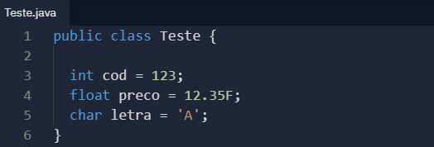
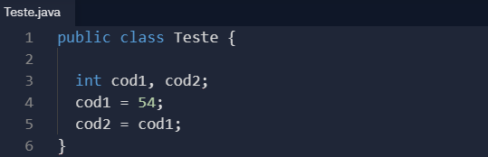
Atribuição de valores a variáveis
Existem várias maneiras de atribuir valores a variáveis:
Dizendo no código qual o valor a variável deve assumir:
Definir que uma variável assuma o valor de uma outra variável:
Identifica que o valor é do tipo float

Slide 24
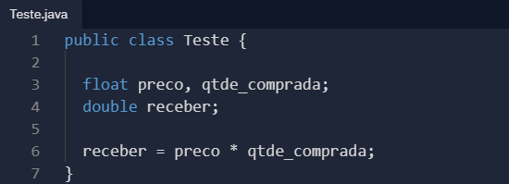
Atribuição de valores a variáveis
Existem várias maneiras de atribuir valores a variáveis:
Atribuir uma variável o resultado de uma expressão:
Entre outros...

Slide 25
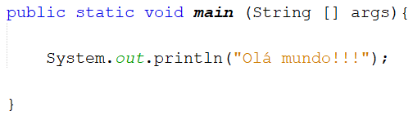
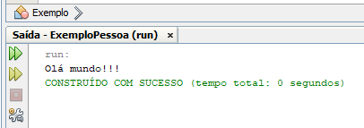
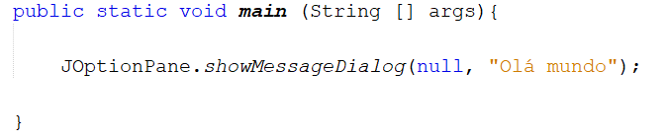
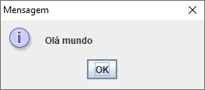
Comandos de entrada e saída
Comandos de saída
Modo texto:
Modo gráfico

Slide 26


Comandos de saída: Modo Gráfico
Já está pronta, porém precisamos indicar que iremos utilizar e para isso temos que importar um pacote.
Carrega a classe JOptionPane do pacote javax.swing
Ajuda a definir interfaces gráficas com o usuário para seu aplicativo
Sempre coloquem esta diretiva no início do programa.

Slide 27


Comandos de saída: Modo Gráfico
Detalhes do comando:
Indica uma chamada para o método showMessageDialog da classe JOptionPane, exige dois argumentos, separados por vírgula.
null ajuda o Java a posicionar a caixa de diálogo (caixa de diálogo aparece no centro da tela).

Slide 28
Entrada de Dados no Modo Texto
Para utilizarmos o comando de entrada no modo texto, é necessário importar o seguinte pacote:
import java.util.Scanner;
A classe Scanner ajuda na leitura dos dados informados. Para isso, é necessário criar um objeto do tipo Scanner que recebe o objeto System.in, do seguinte modo:
Scanner leia = new Scanner(System.in);
faz a leitura do que se escreve no teclado

Slide 29
Entrada de Dados no Modo Texto
Para cada tipo de dado primitivo existe uma chamada do método para retornar o valor especificado na entrada de dados, sempre seguindo o formato nextTipoDado().
Scanner leia = new Scanner(System.in);
float peso = leia.nextFloat();
double salario = leia.nextDouble();
int idade = leia.nextInt();
byte valor1 = leia.nextByte();
long valor2 = leia.nextLong();
boolean b1 = leia.nextBoolean();
String nome = leia.nextLine();
Observe o tipo de dado para String!!!

Slide 30
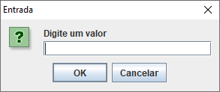
Entrada de Dados no Modo Gráfico
A variável que recebe conteúdo é uma String
Mesmo que o usuário digite um valor numérico, o conteúdo é uma String
Também precisamos importar o pacote...

Slide 31

Entrada de Dados no Modo Gráfico
Precisamos converter uma String para um dado do tipo numérico para realizar cálculos matemáticos, para isso:
Declara como int

Slide 32
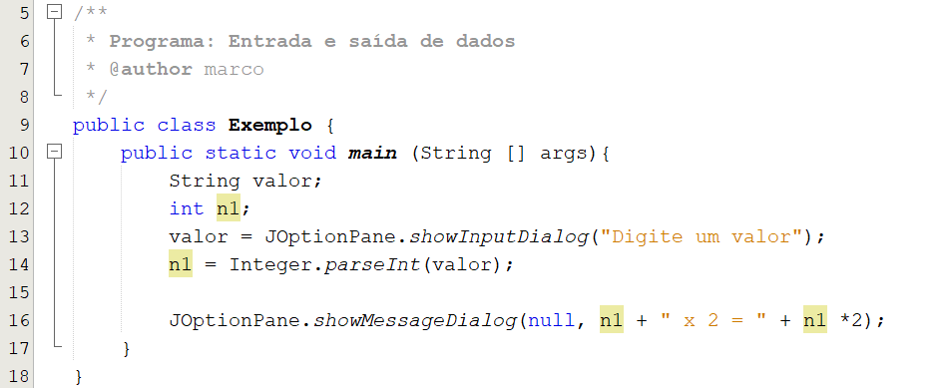
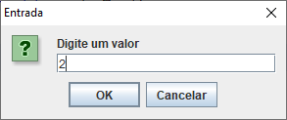
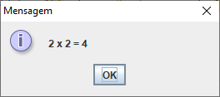
Entrada e saída de Dados: Modo Gráfico
Entrada
Saída

Slide 33
Conversões de tipos:
String para outro tipos
Para o tipo int: Integer.parseInt (variável)
Para o tipo double: Double.parseDouble(variável)
Para o tipo float: Float.parseFloat(variável)
Para o tipo long: Integer.parseInt(variável)
Para o tipo char: entrada.charAt(0);

Slide 34
Construtores
São trechos de código invocados automaticamente quando um objeto é instanciado.
NUNCA retornam nada e não possuem tipo.
Os construtores sempre tem o mesmo nome da classe a que se refere.
Para cada objeto, o construtor é chamado exatamente uma vez, na sua criação.
Exemplo: Objeto obj = new Objeto();
Alguns podem requerer parâmetros:
Objeto obj1 = new Objeto(35, "Nome");

Slide 35
Construtores: observação
Se não colocarmos nenhum construtor na nossa classe, o compilador do Java irá inserir o construtor padrão em nosso código antes de gerar o bytecode, assim como outras alterações que veremos no decorrer o semestre.
O compilador processa nosso código e insere comandos na nossa classe antes de criar o bytecode.
Compilador
Java
Código fonte
bytecode
Todo código escrito em Java é compilado para uma forma intermediária de código denominada bytecode, que é interpretada pelas Máquinas Virtuais Java (JVMs).

Slide 36
Construtores: observação
Se não tem construtor, o Java insere um.
public class Pessoa {
String nome;
int idade;
double renda;
}
public class Pessoa extends Object{
String nome;
int idade;
double renda;
Pessoa(){
}
}

Slide 37
Construtores
Exemplo
Pessoa
nome: String idade: int renda: double
Pessoa() Pessoa(n: String, i: int, r: double)
Construtor padrão
Construtor com parâmetros

Slide 38
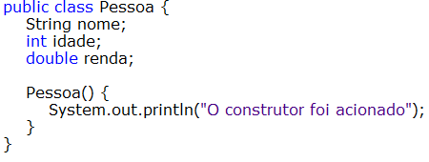


Construtores
O que é errado
O construtor obrigatoriamente possui o mesmo nome da classe
O construtor é acionado somente quando a classe é instanciada
A mensagem é exibida porque o construtor Pessoa foi acionado na instanciação da classe

Slide 39
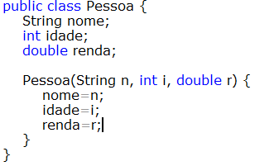
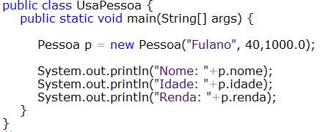
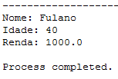
Construtores com parâmetros/argumentos
Alterando o construtor para inicializar os atributos da classe
Um construtor pode ser alterado para receber tantos parâmetros quanto o programador quiser, no entanto, na instanciação da classe têm que ser passadas estas informações

Slide 40
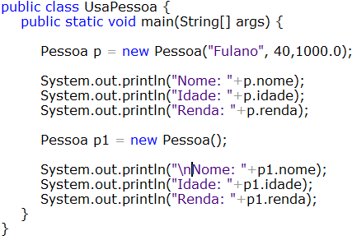
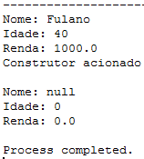
Classes com mais de um construtor (Sobrecarga)
A classe pode ser instanciada de duas maneiras, uma não passando nenhum parâmetro e outra passando três (nesta ordem: String, int e double)
Em cada uma das maneiras de instanciar é chamado o construtor correspondente

Slide 41
Classes com mais de um construtor (Sobrecarga)
A classe pode ser instanciada de duas maneiras, uma não passando nenhum parâmetro e outra passando três (nesta ordem: String, int e double)
Em cada uma das maneiras de instanciar é chamado o construtor correspondente

Slide 42
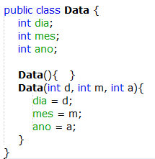
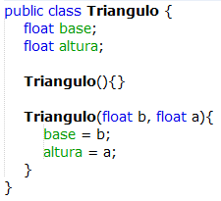
Exemplos
Triangulo
base: float altura: float
Triangulo() Triangulo(b: float, a: float)
Data
dia: int mes: int ano: int
Data() Data(d: int, m: int, a: int)

Slide 43
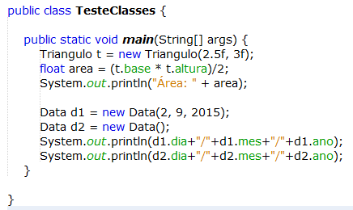
Usando a classe

Slide 44
Outro exemplo
ContaCorrente
nome: string saldo: float limite: float tipo: char
ContaCorrente(n: string, s: float, l: float, t: char) ContaCorrente(n: string, s: float, t: char)
Declare dois objetos da classe ContaCorrente, solicite os dados para o usuário e instancie um objeto com o primeiro construtor, repita o processo para instanciar o segundo objeto com o segundo construtor

Slide 45
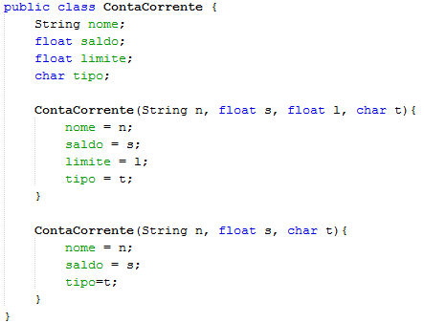
Outro exemplo

Slide 46
Exercícios de aplicação

Slide 47
Exercícios de aplicação
1- Considere os diagramas UML dos seguintes itens, observe que cada item possue 2 construtores distintos. Construa o código das respectivas classes e crie 2 objetos usando os construtores criados e os preencha com dados fornecidos pelo usuário. Exiba os dados dos objetos.
Paciente
nome: string rg: string endereco: string telefone: string dataNascimento: string profissao: string
Paciente() Paciente(nome: string)

Slide 48
Exercícios de aplicação
2- Considere os diagramas UML dos seguintes itens, observe que cada item possue 2 construtores distintos. Construa o código das respectivas classes e crie 2 objetos usando os construtores criados e os preencha com dados fornecidos pelo usuário. Exiba os dados dos objetos.
Produto
marca: string fabricante: string cod_barras: string preco: float
Produto() Produto (m: string, f:string, c:string, p:float)

Slide 49


